Slide 1
WELCOME

Slide 2
PHÁT TRIỂN ỨNG DỤNG WEB
Đề TÀI: XÂY DỰNG WEBSITE THƯƠNG MẠI ĐIỆN TỬ
GVHD: Võ Tiến AN

Slide 3
THÀNH VIÊN NHÓM
Nguyễn Vủ Kha
Lê Vĩnh Phúc
Phạm Duy Phương

Slide 4
NỘI DUNG
Tìm hiểu định nghĩa thương mại điện tử
Giới thiệu tổng quan về website nhóm xây dựng
Hướng phát triển
Kết luận

Slide 5
I . THƯƠNG MẠI ĐIỆN TỬ LÀ GÌ ?
Thương mại điện tử là gì? Đây là việc tiến hành một phần hay toàn bộ hoạt động kinh doanh bằng các phương tiện điện tử. Một cách dễ hiểu hơn thì thương mại điện tử chính là việc mua bán sản phẩm hay dịch vụ thông qua internet và các phương tiện điện tử khác. Các giao dịch này bao gồm tất cả các hoạt động như: giao dịch, mua bán, thanh toán, đặt hàng, quảng cáo và giao hàng…

Slide 6
II. TỔNG QUAN VỀ WEBSITE NHÓM XÂY DỰNG
Giới thiệu website
Sơ đồ hoạt động
Các chức năng chính
Công cụ và ngôn ngữ sử dụng
Giao diện người dùng

Slide 7
1. Giới thiệu website
Là một website thương mại điện tử mà ở đó mọi người có thể mua hàng online.

Slide 8
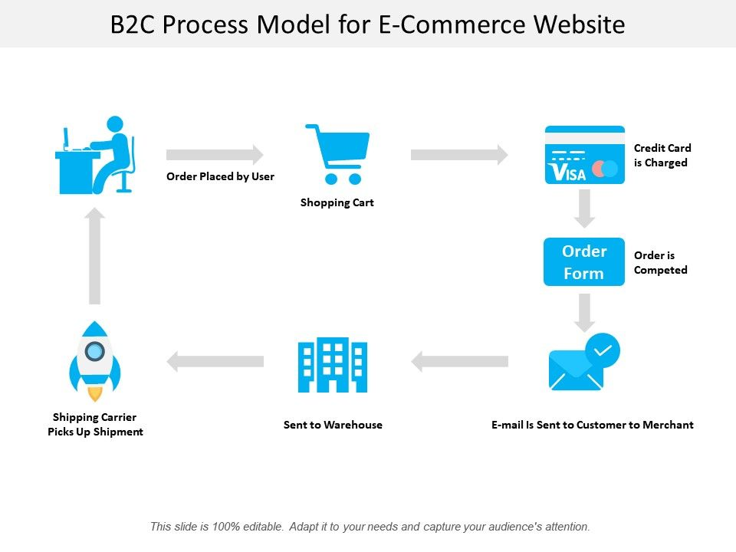
2. Sơ đồ hoạt động

Slide 9
3. CÁC CHỨC NĂNG CHÍNH ?
Đăng nhập, đăng ký tài khoản.
Mua hàng trên website
Thêm, xóa sửa sản phẩm
Thanh toán: Paypal, COD
Tìm kiếm sản phẩm cần mua
Review sản phẩm
Thêm sản phẩm vào giỏ hàng
Danh mục sản phẩm

Slide 10
4. CÔNG CỤ VÀ NGÔN NGỮ SỬ DỤNG?
Công cụ:
Visual studio code
Ngôn ngữ và framework sử dụng
Python
HTML
CSS
JS
Boostrap
SQL
Flask

Slide 11
5. GIAO DIỆN NGƯỜI DÙNG ?

Slide 12
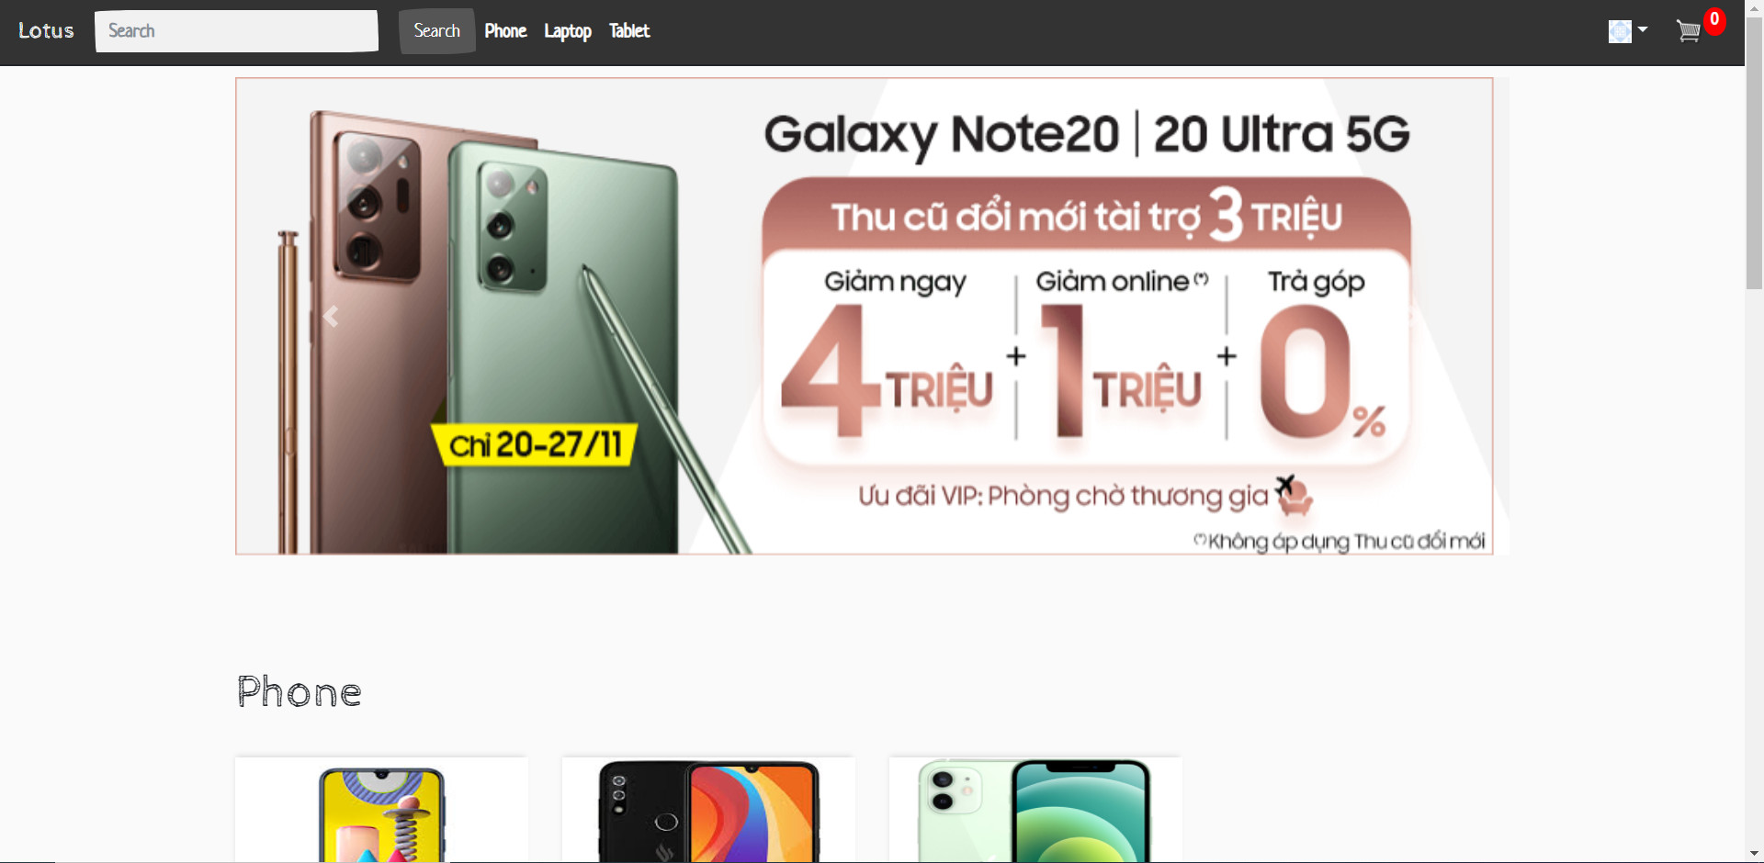
TRANG CHỦ

Slide 13
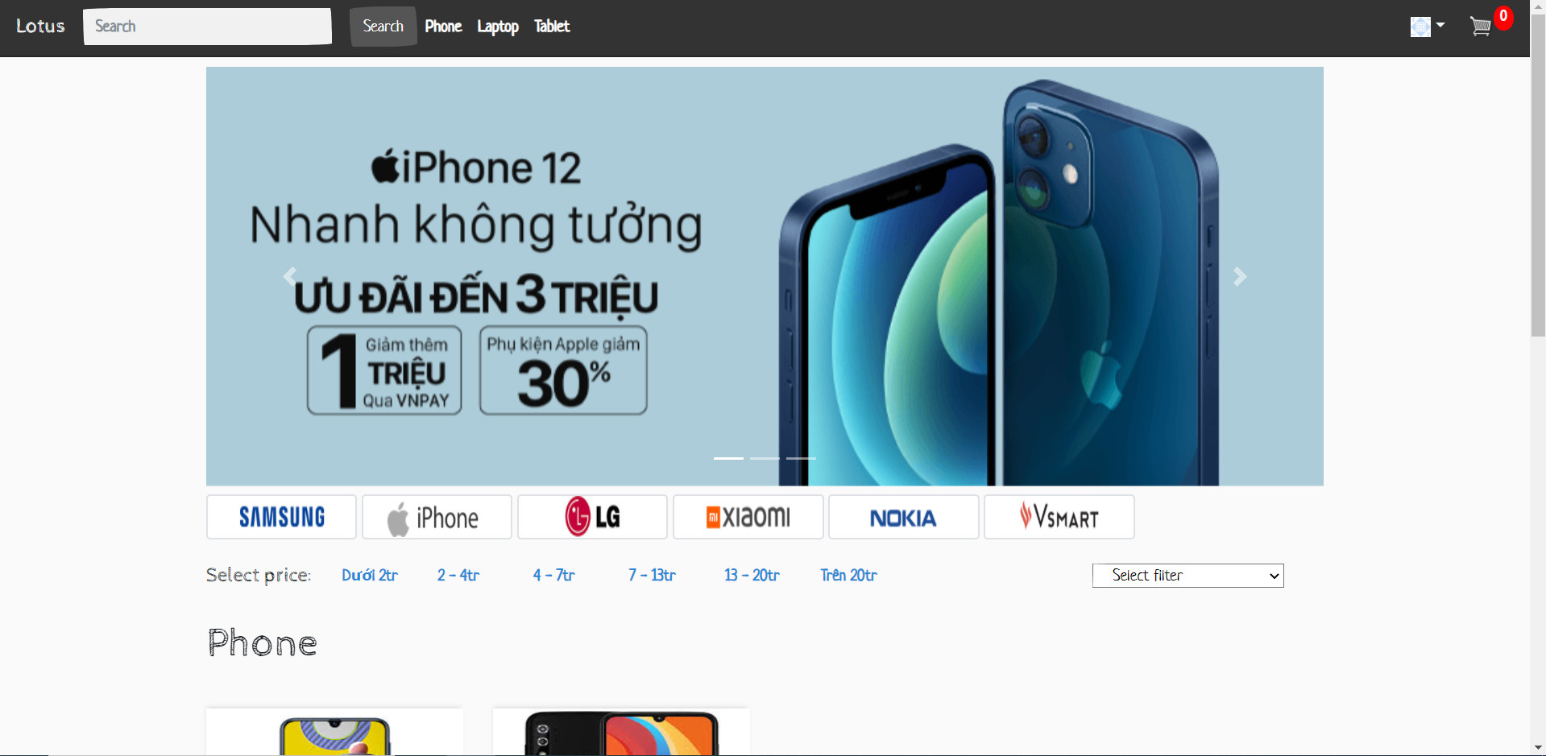
DANH MỤC SẢN PHẨM

Slide 14
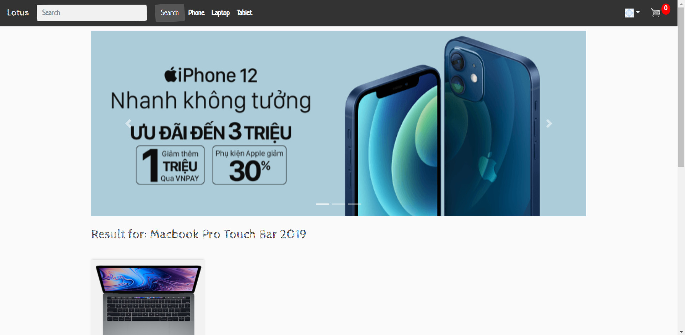
TÌM KIẾM SẢN PHẨM

Slide 15
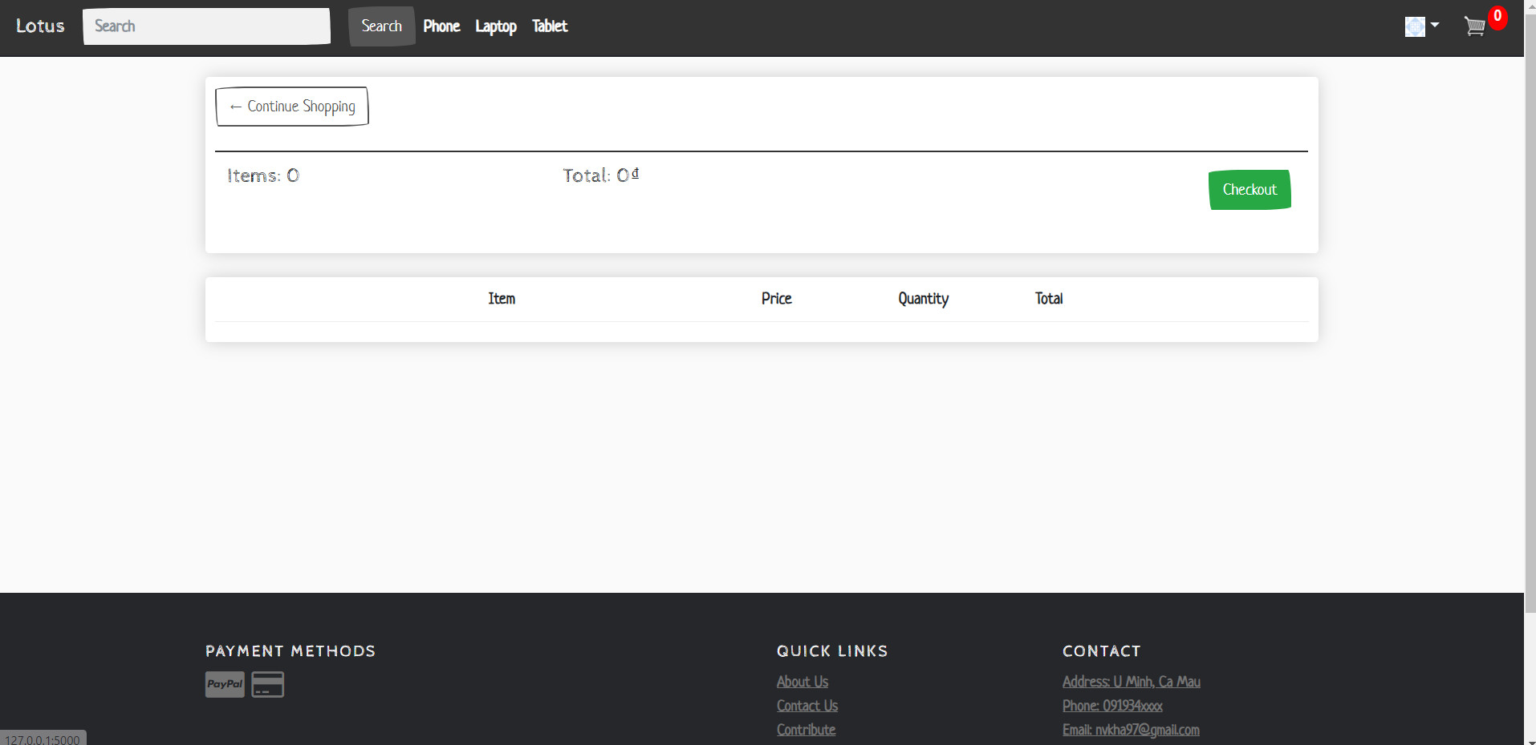
GIỎ HÀNG

Slide 16
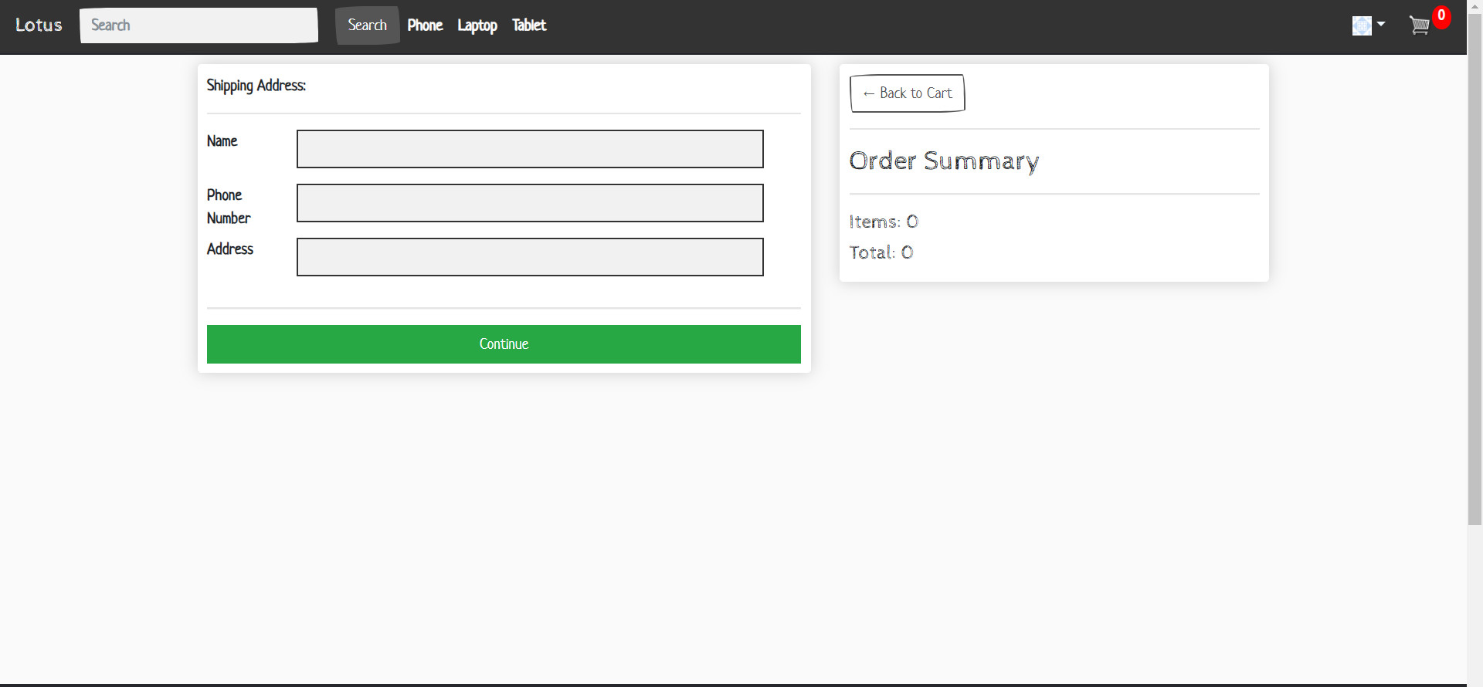
THANH TOÁN

Slide 17
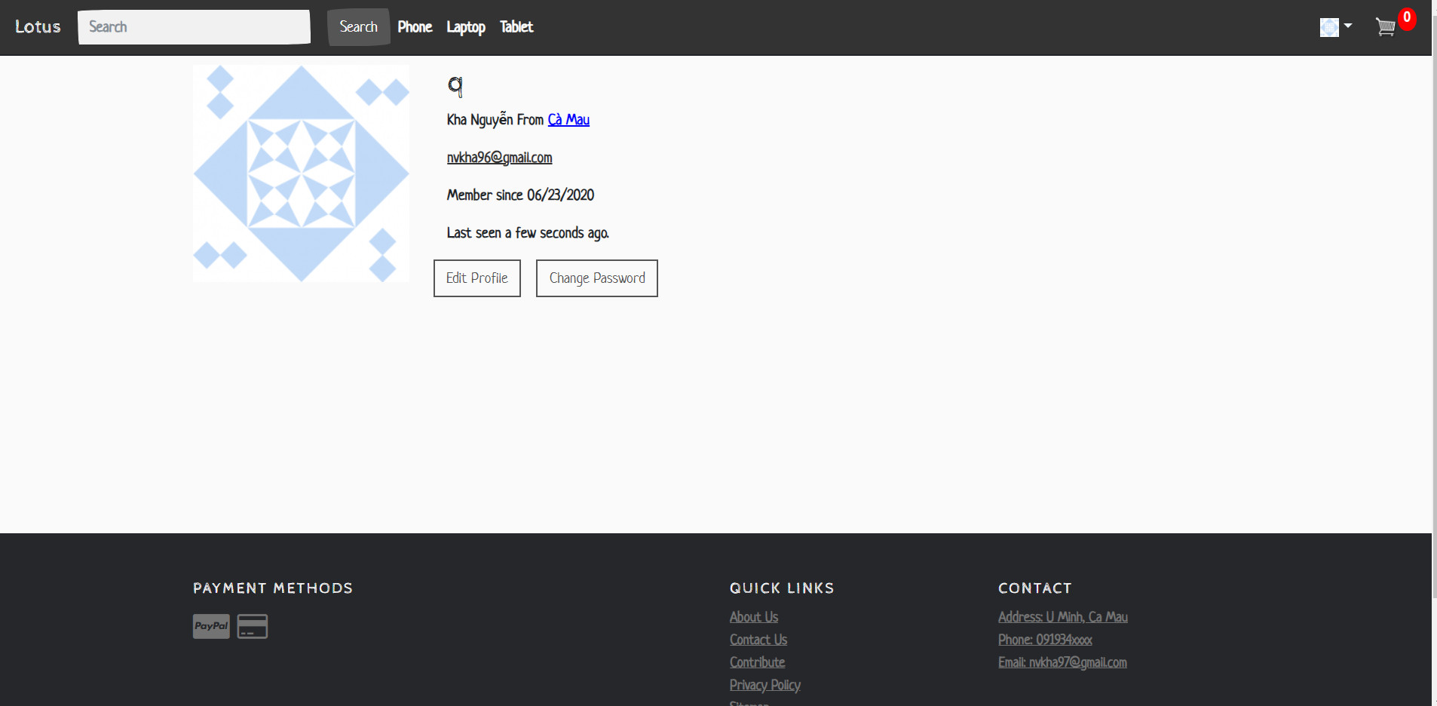
PROFILE

Slide 18
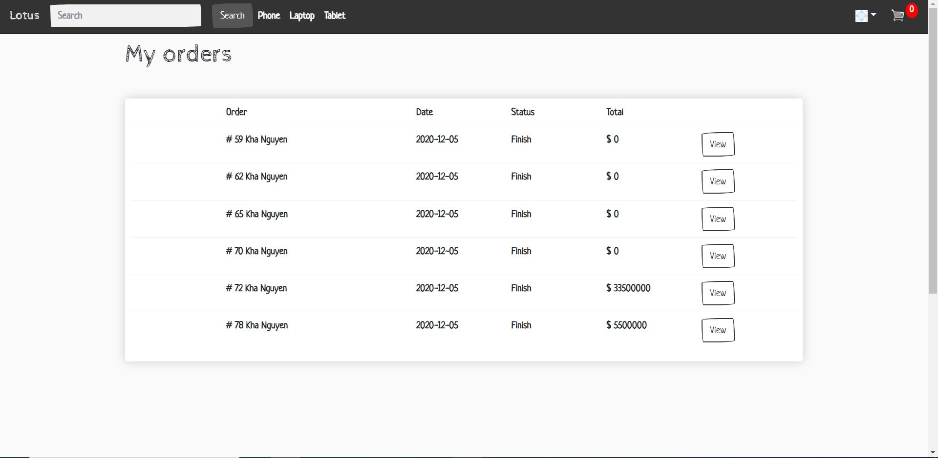
LỊCH SỬ MUA HÀNG

Slide 19
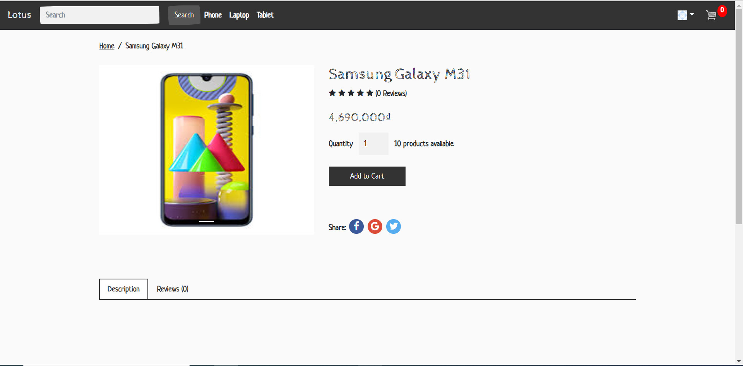
CHI TIẾT SẢN PHẨM

Slide 20
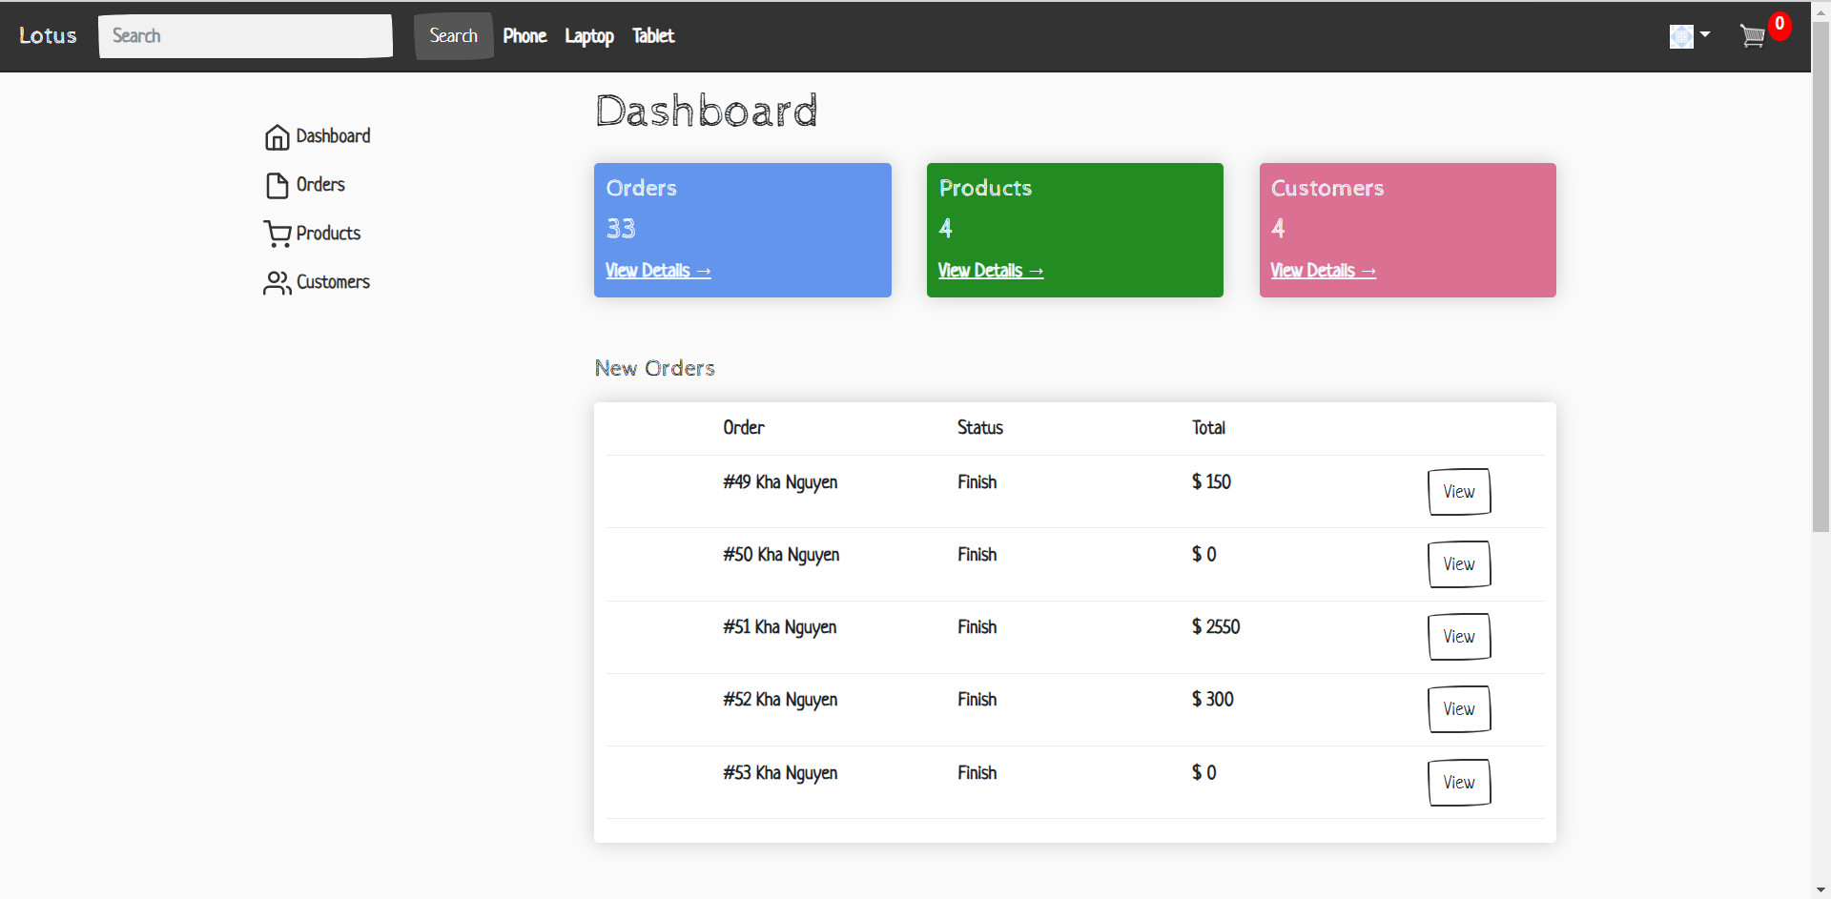
ADMIN

Slide 21
III. HƯỚNG PHÁT TRIỂN
Thay đổi giao diện thân thiện với người dùng hơn
Thêm vào hệ thống recomendation sản phẩm
Cải thiện tốc độ trang web

Slide 22
IV. KẾT LUẬN
Qua đồ án lần này tụi em đã có thêm nhiều kinh nghiệm trong việc xây dựng website nói chung và website thương mại điện tử nói riêng cũng như biết thêm nhiều kiến thức mới, tuy rằng trong quá trình xây dựng nhóm cũng gặp tương đối nhiều những khó khăn nhưng nhóm cũng đã vượt qua và xây dựng được một website thương mại điện tử đơn giản.

